Slide 1
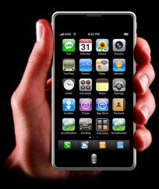
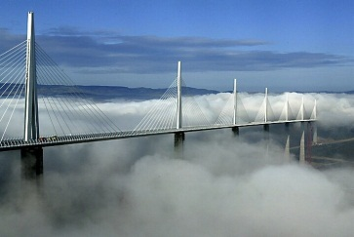
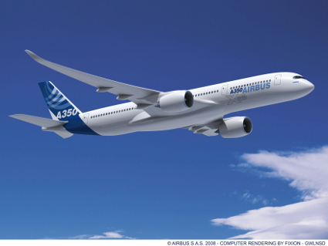
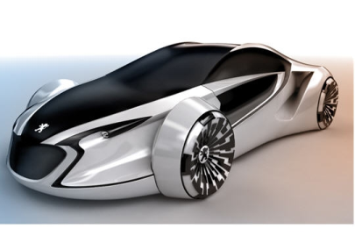

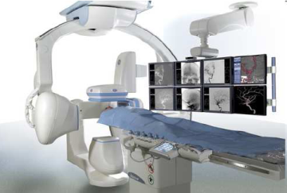

Introduction aux SLCI PTSI Lycée Rouvière
CI2 : Etude du comportement des Systèmes Linéaires Continus Invariants

Slide 2
Introduction
Système asservi : Big dog
Sa masse est de 110 kg.
Il est capable de transporter des charges de 150 kg à 6.4km/h et de gravir des dénivelés de 35°.
Il intègre une unité hydraulique entraînée par un moteur 2 temps de 15 CV, 4 actionneurs à chaque jambes et toute une série de capteurs (de position, de force de contact au sol, un gyroscope et une unité de vision stéréoscopique).
L’ensemble de ces capteurs couplé à un ordinateur lui assure une remarquable stabilité et lui permettent d’évoluer sur des terrains fortement accidentés.
La vidéo de démonstration de ce concept met en évidence son aptitude remarquable à gérer les imprévus pouvant survenir (plaques de verglas, chocs latérales, ...).

Slide 3
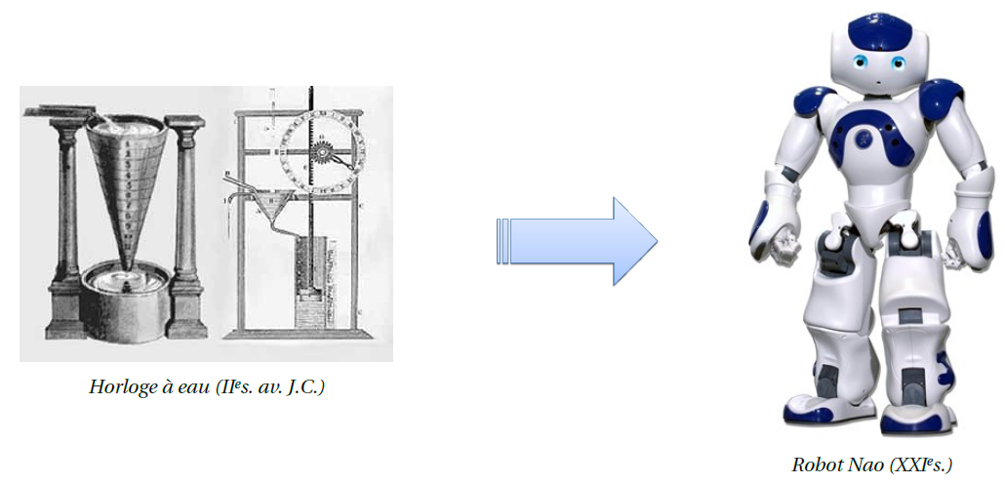
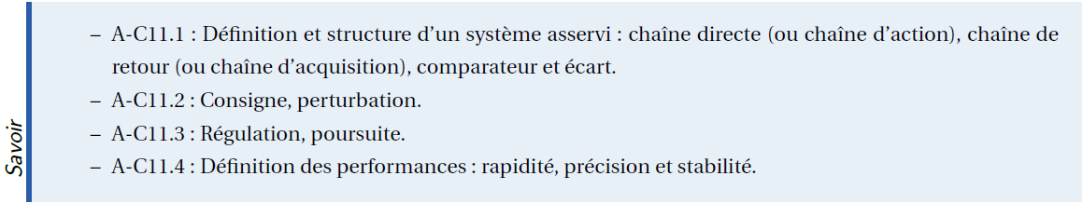

Slide 4
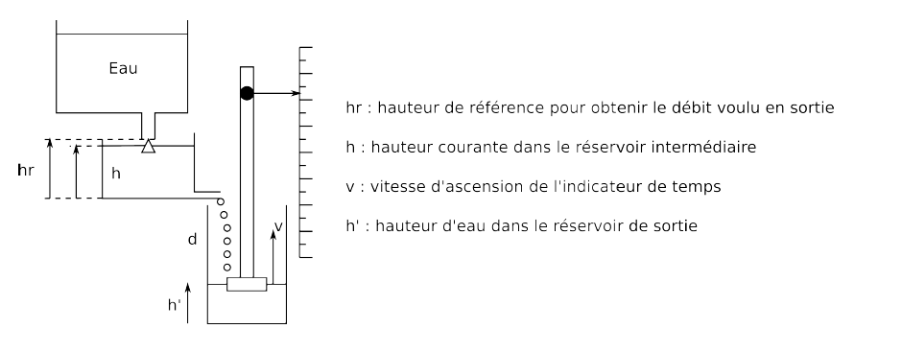
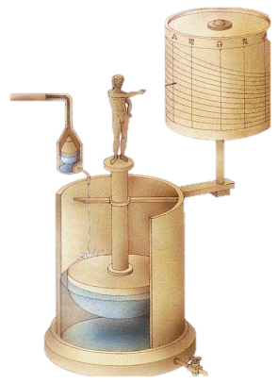
Historique
Mesure du temps

Slide 5
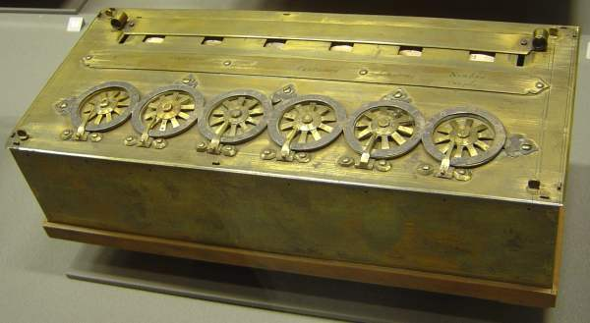
Historique
Calcul

Slide 6
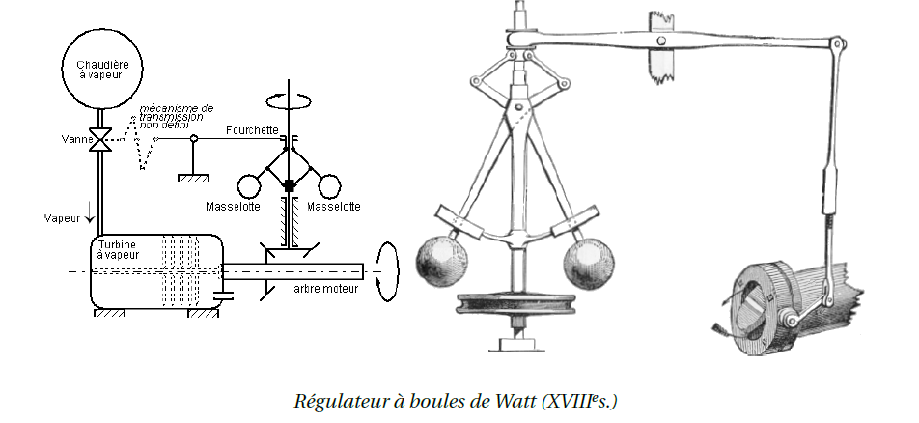
HISTORIQUE
Régulation

Slide 7
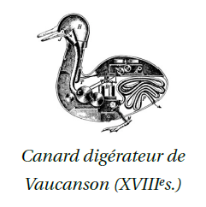
Historique
Automates

Slide 8
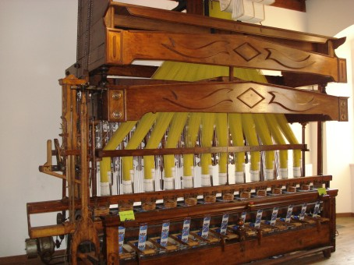
Historique
Automatisation des taches

Slide 9
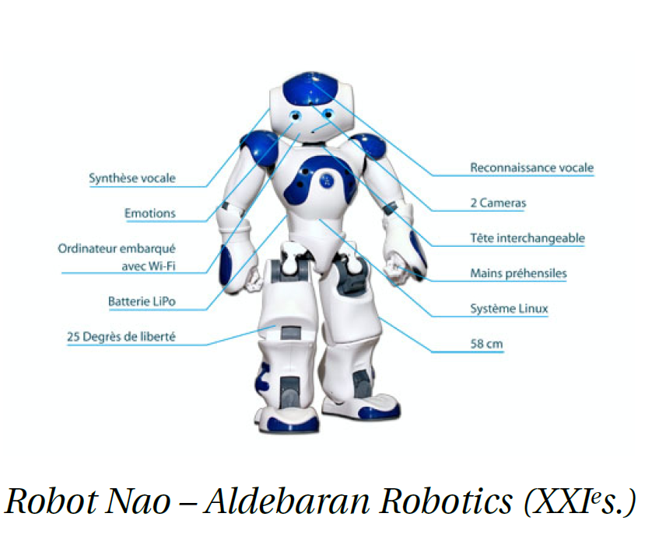
Historique
Electronique et robotique

Slide 10
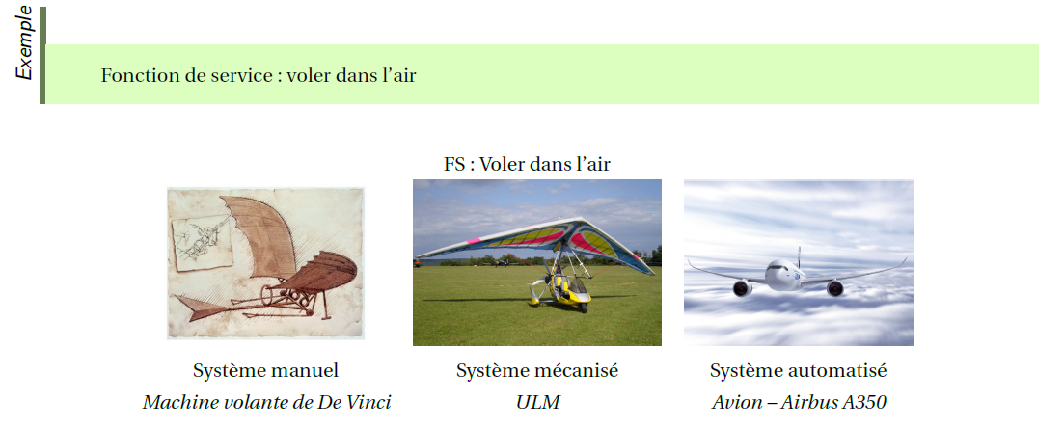
Les systèmes automatisés
Présentation

Slide 11
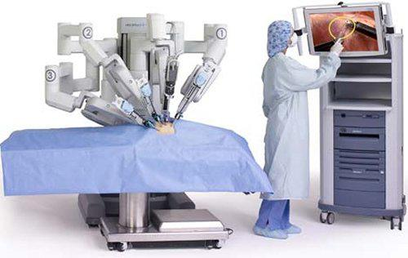
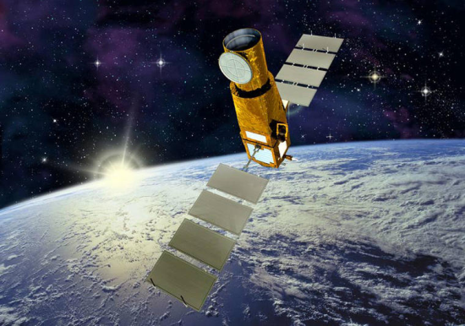
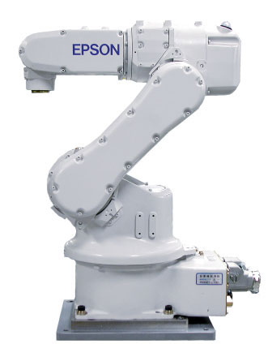
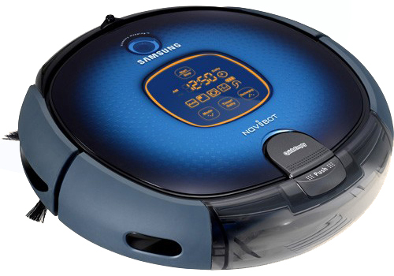
Les systèmes automatisés
Présentation
Améliorer la sécurité
Améliorer le confort
Améliorer la qualité
(Robot Da Vinci Si HD)
Améliorer la productivité

Slide 12
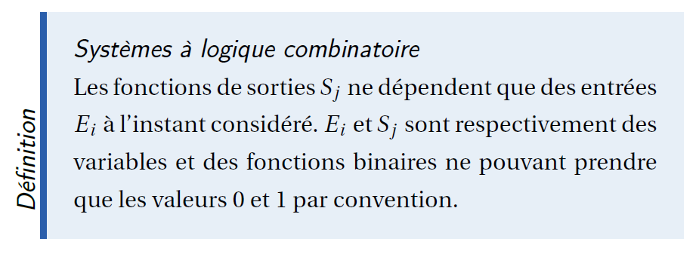
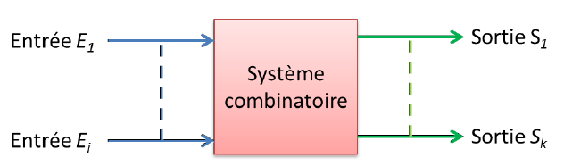
Les systèmes automatisés
Définition

Slide 13
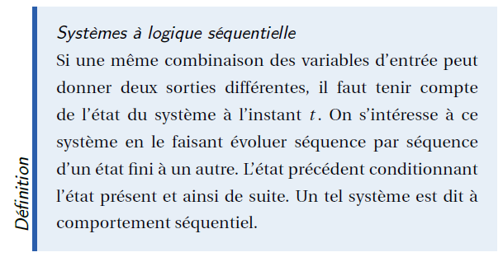
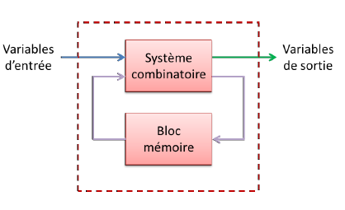
Les systèmes automatisés
Définitions

Slide 14
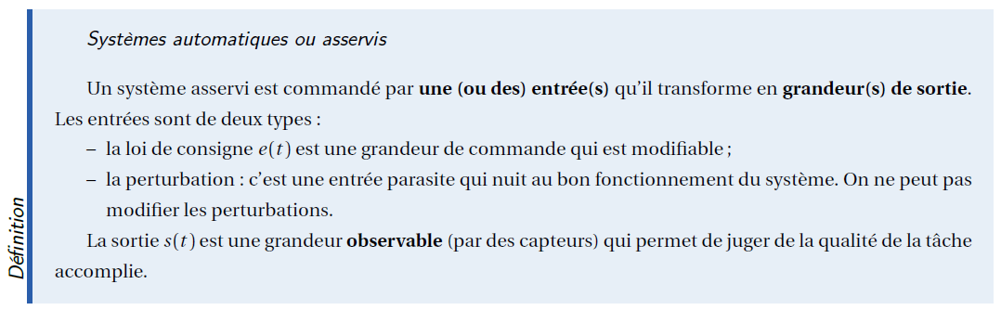
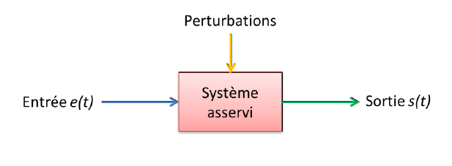
Les systèmes automatisés
Définitions

Slide 15
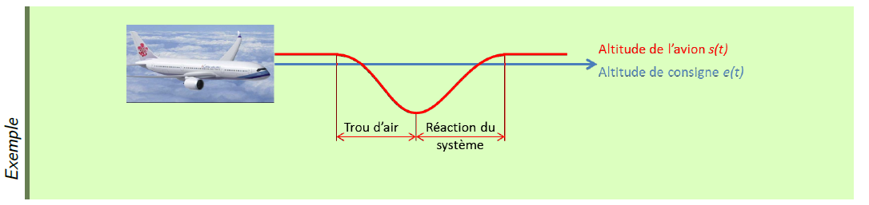
Les systèmes automatisés
Définitions

Slide 16
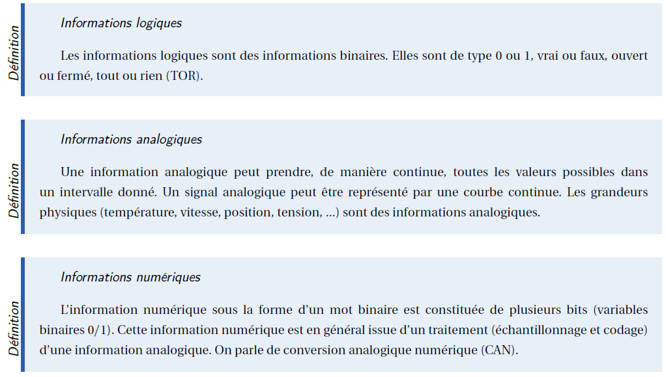
Les systèmes automatisés
Nature des informations

Slide 17
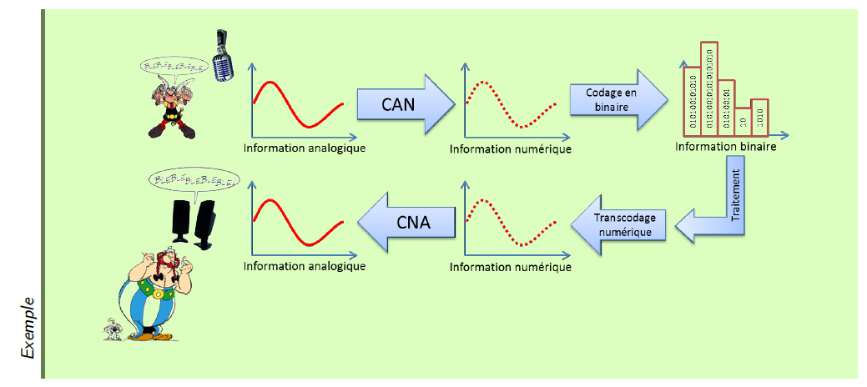
Les systèmes automatisés
Nature des informations

Slide 18
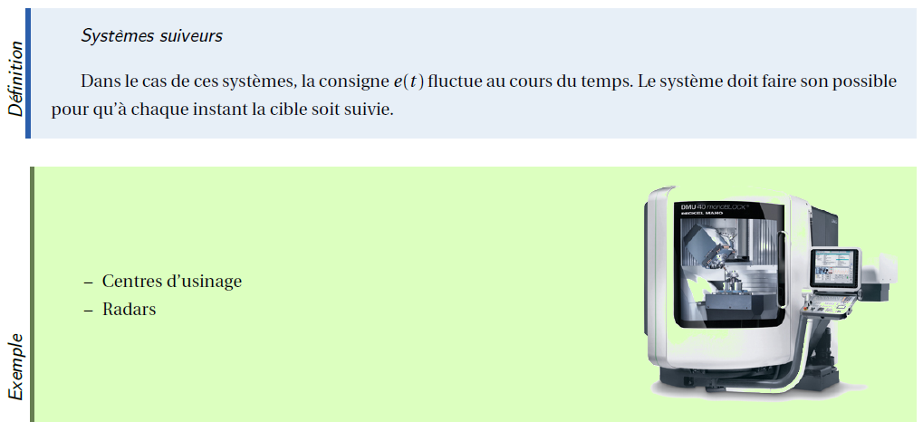
Structure des systèmes asservis

Slide 19
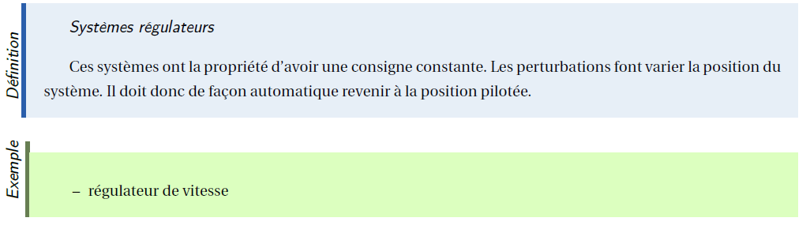
Structure des systèmes asservis

Slide 20
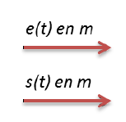
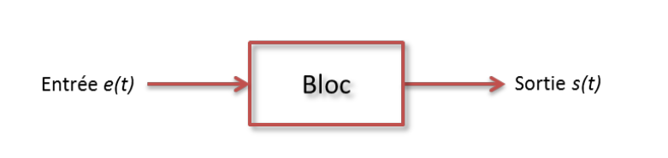
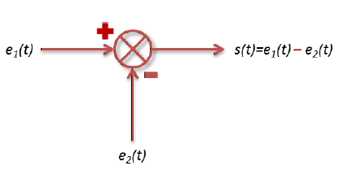
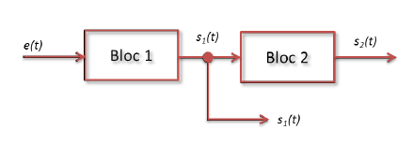
Structure des systèmes asservis
Structure en blocs
Flèches
Blocs
Comparateurs
Points de prélèvement

Slide 21
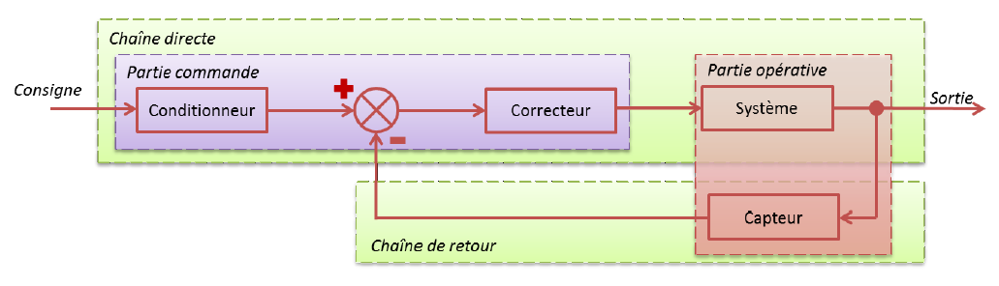
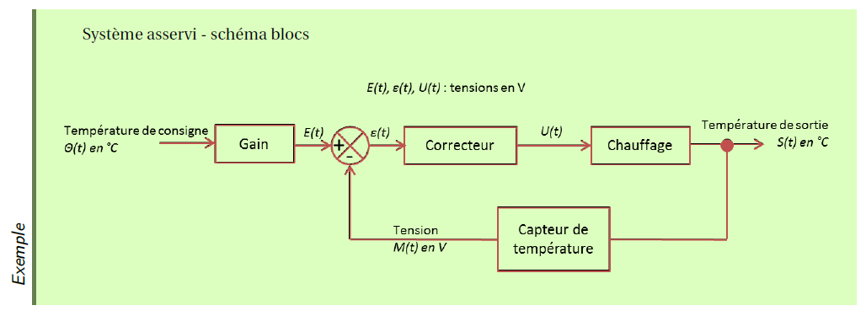
Structure des systèmes asservis
Structure en blocs
Systèmes asservis = Systèmes en boucle fermée = contrôle de la sortie

Slide 22
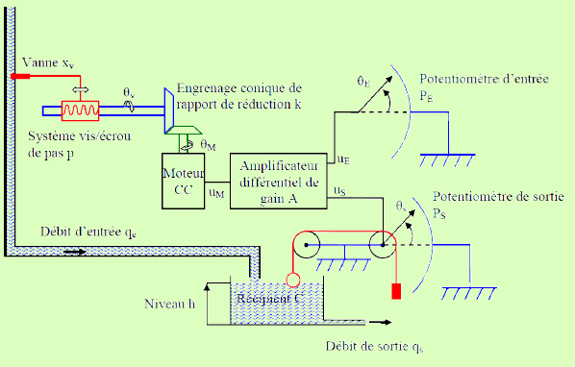

Slide 23
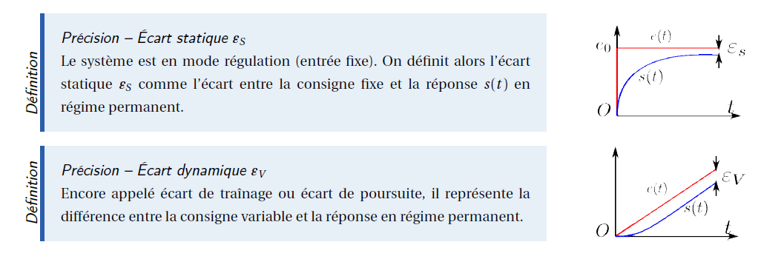
Performance des systèmes
Précision

Slide 24
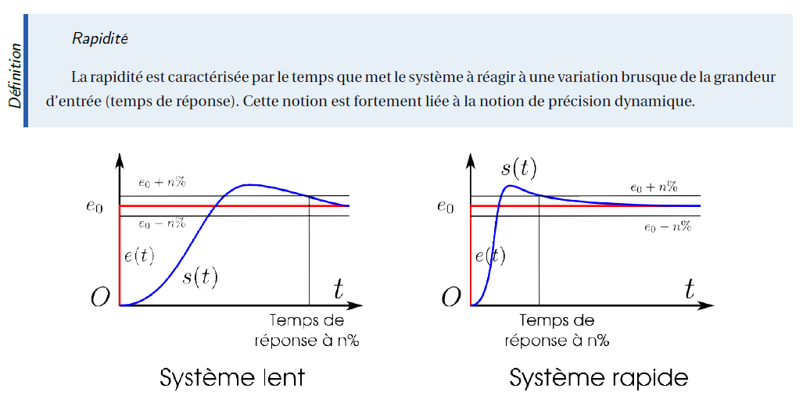
Performance des systèmes
Rapidité

Slide 25
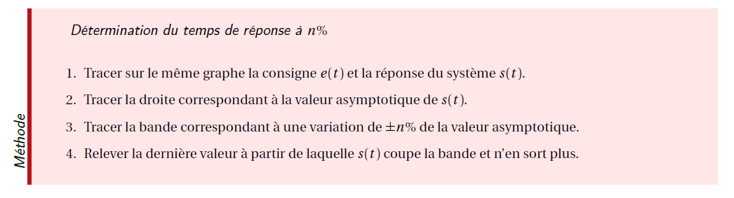
Performance des systèmes
Rapidité

Slide 26
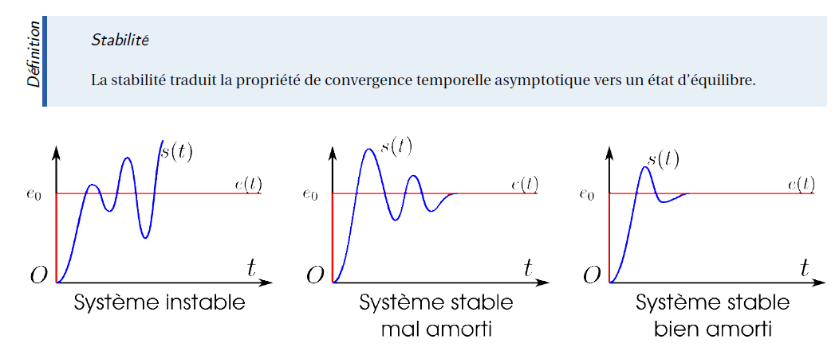
Performance des systèmes
Stabilité

